Slide 1
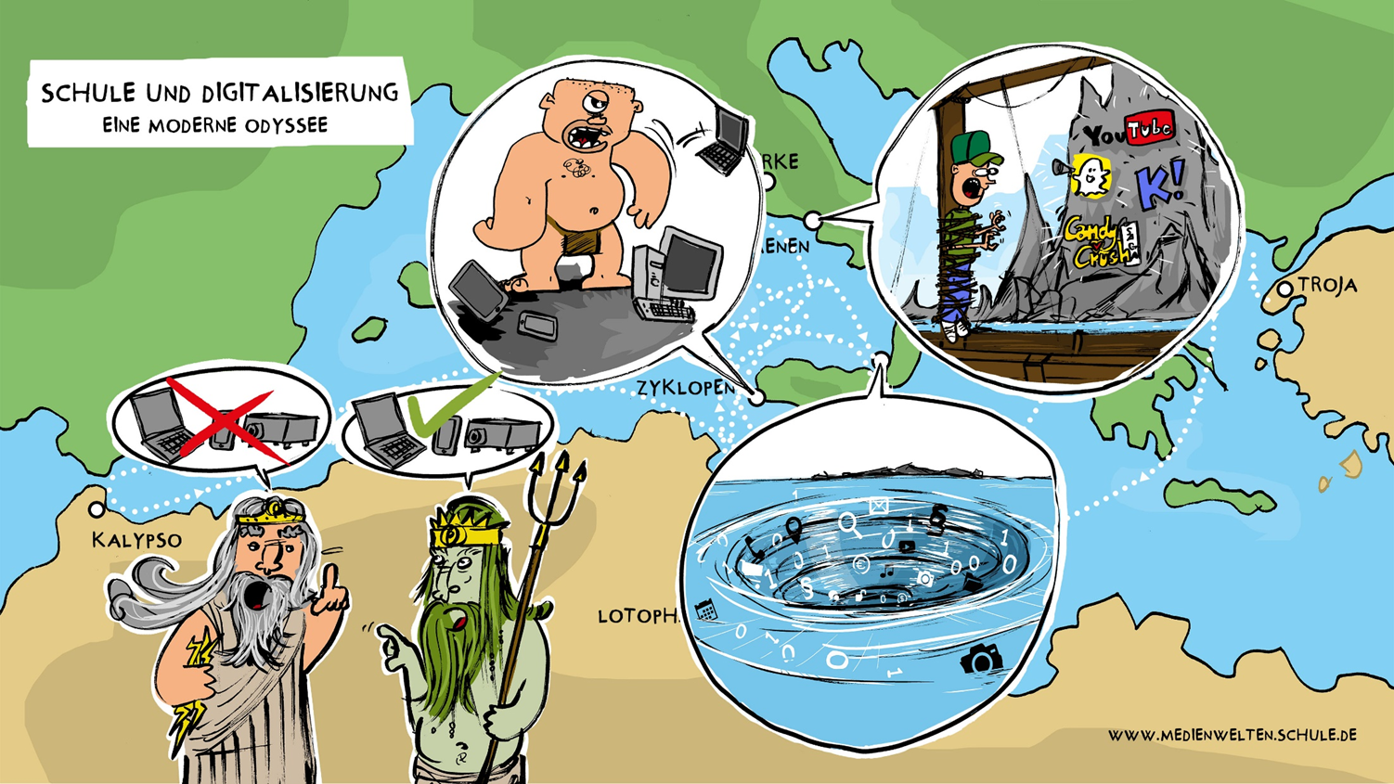
Medienbildung im Englischunterricht – auch das noch?

Slide 2
Medienbildung im Englischunterricht – auch das noch?

Slide 3
Begriffsklärung

Slide 4
Begriffsklärung
Medienbildung
Digitale Bildung
Bildung in einer digitalen Welt

Slide 5
Kompetenzbereiche

Slide 6
Rolle der Schule

Slide 7
Rolle der Schule
Entwicklung zu sozialem und eigenverantwortlichem Handel
Vorbereiten auf Arbeitswelt und Beruf
Vermitteln von Kenntnisse und Fertigkeiten

Slide 8
Rolle der Schule
Keine digitale Analphabeten

Slide 9
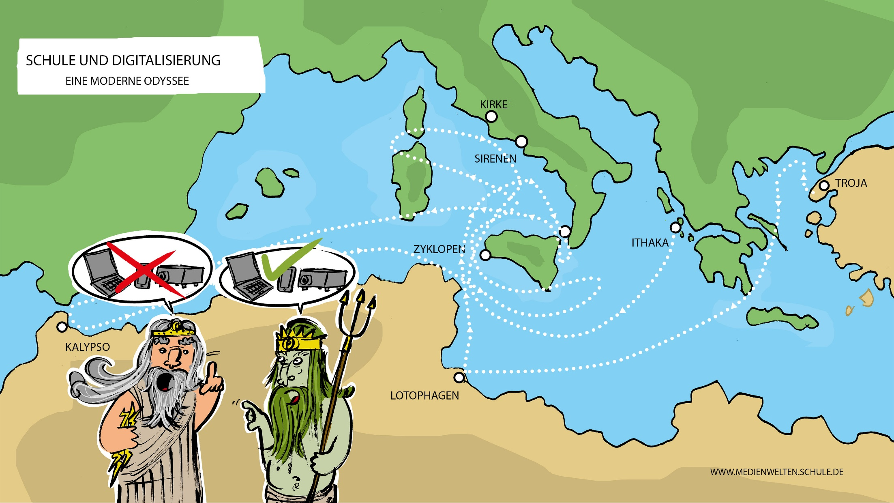
Odyssee

Slide 10
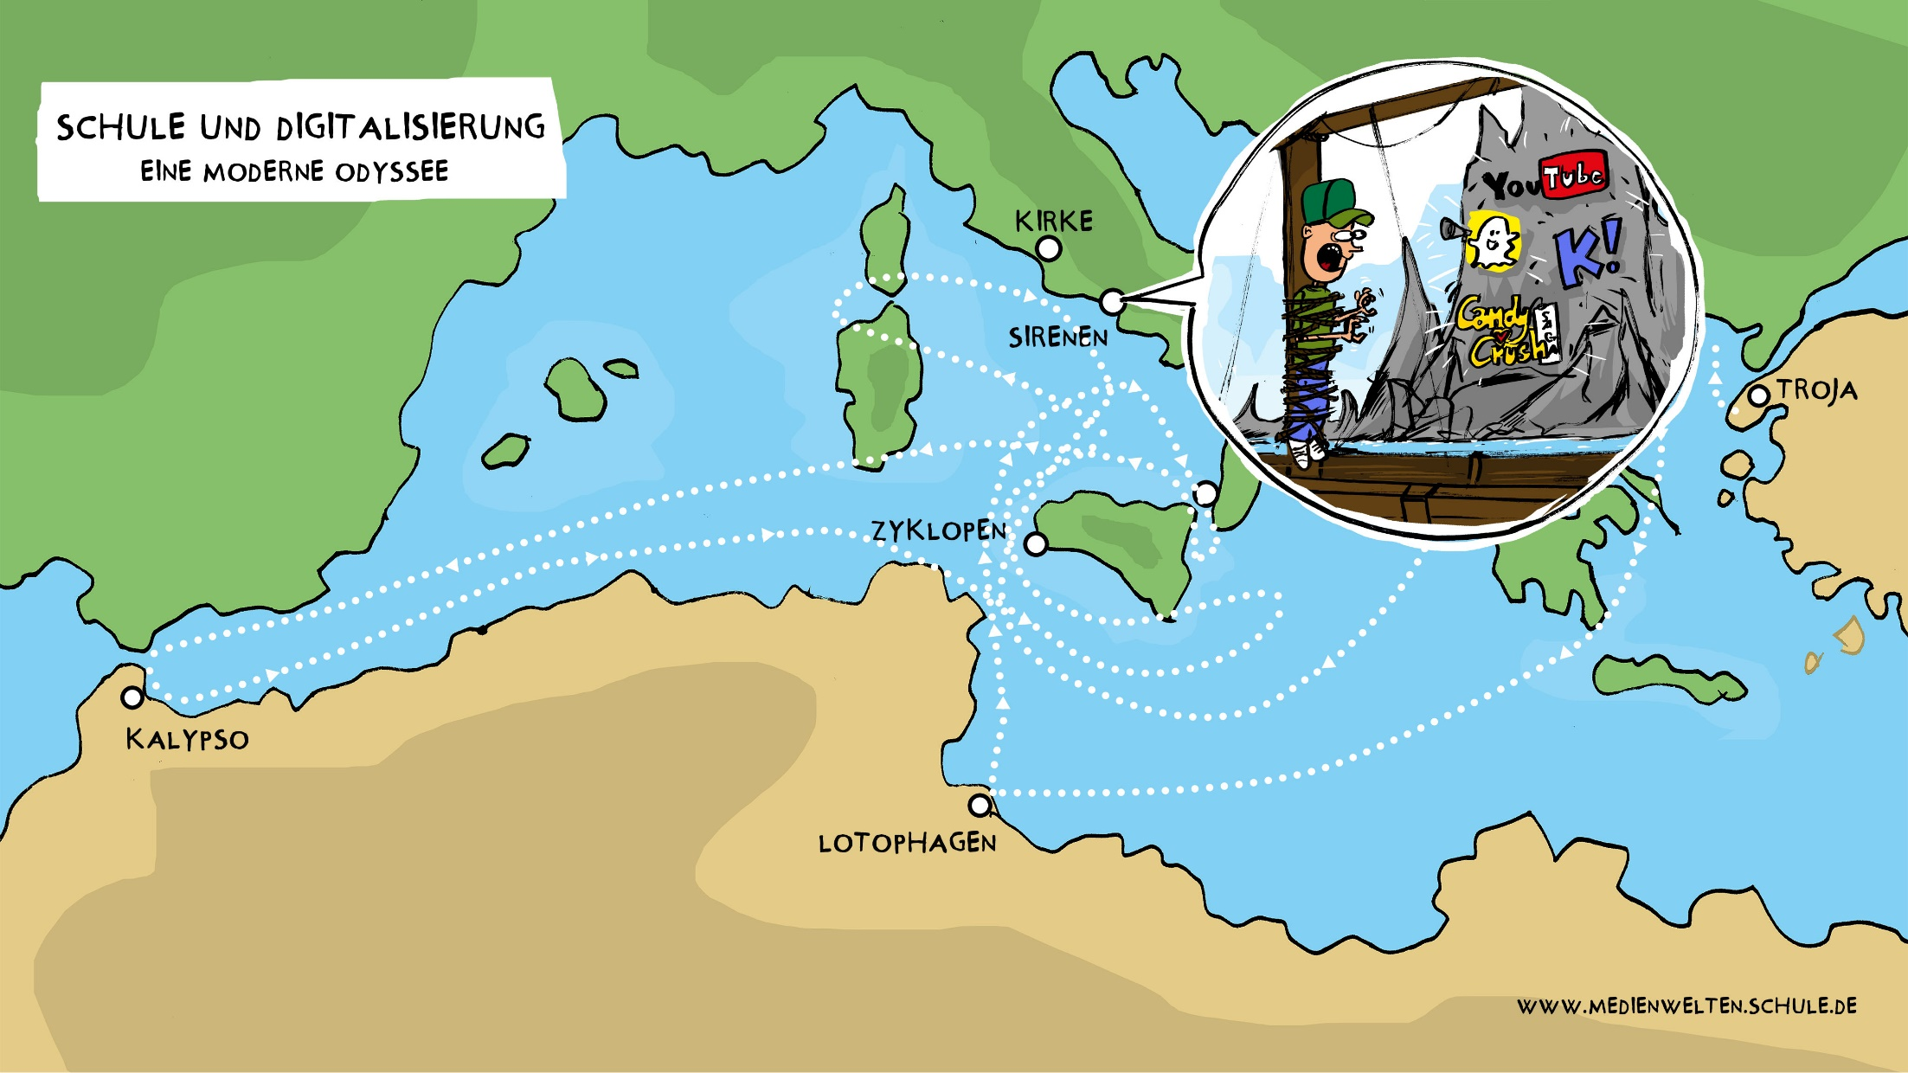
Odyssee

Slide 11
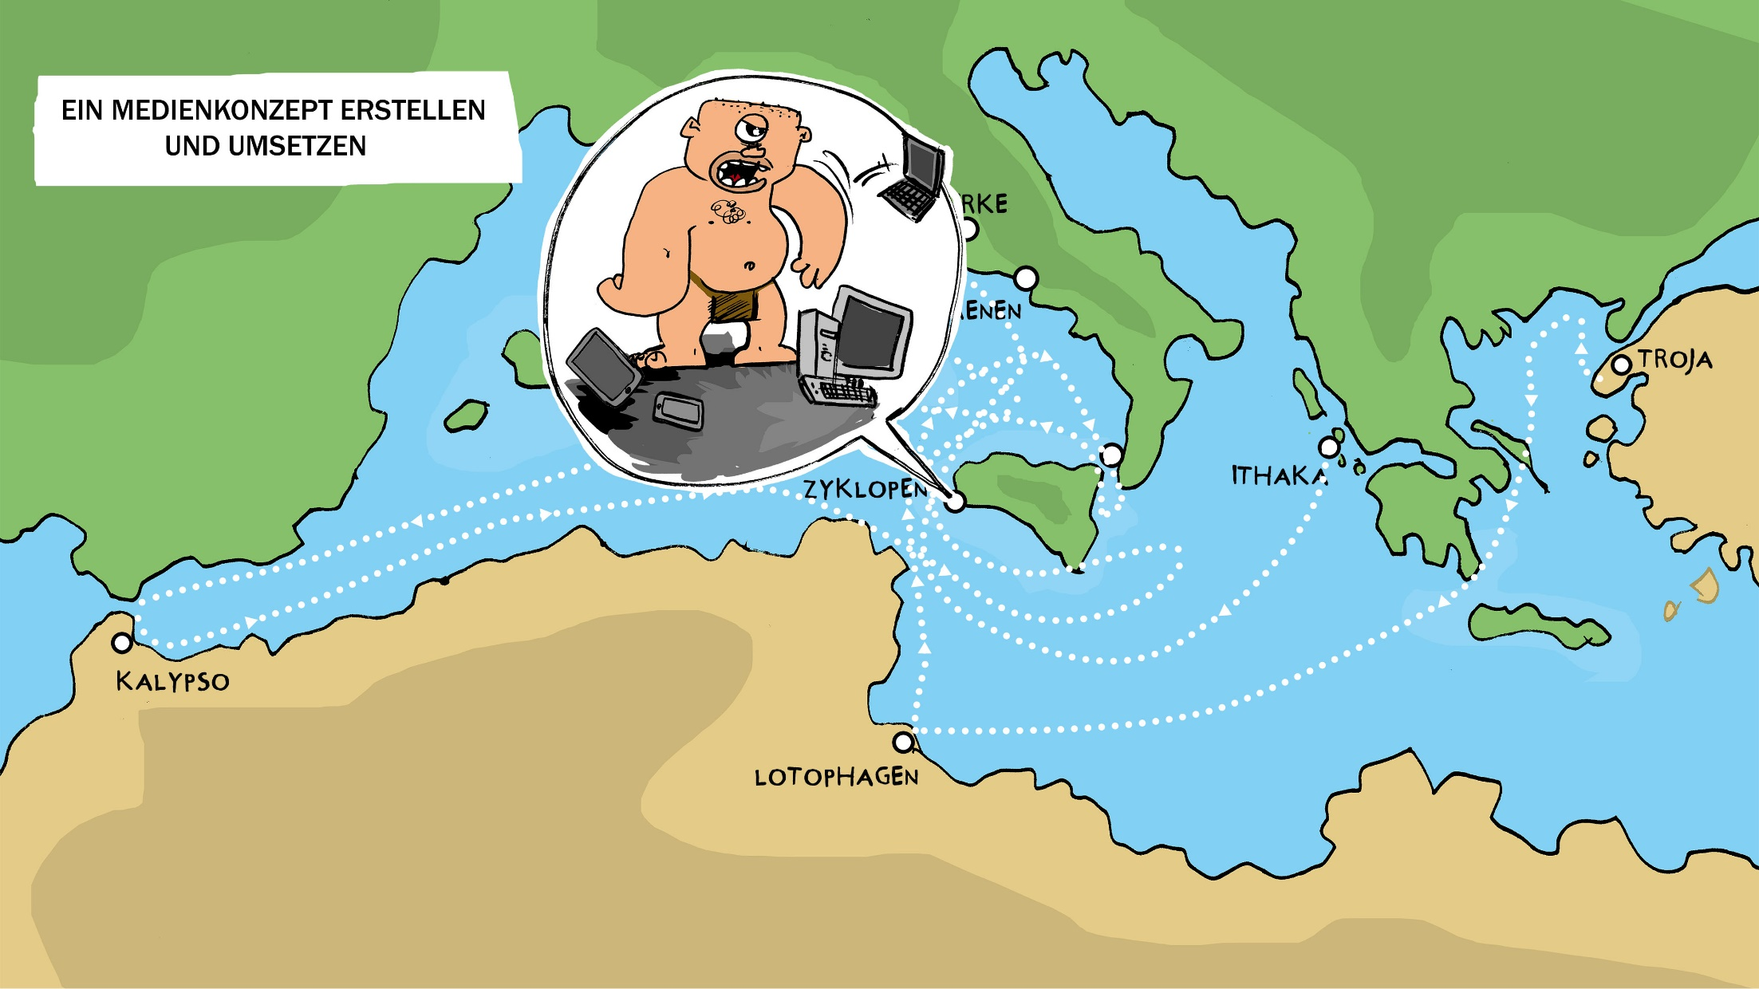
Odyssee

Slide 12
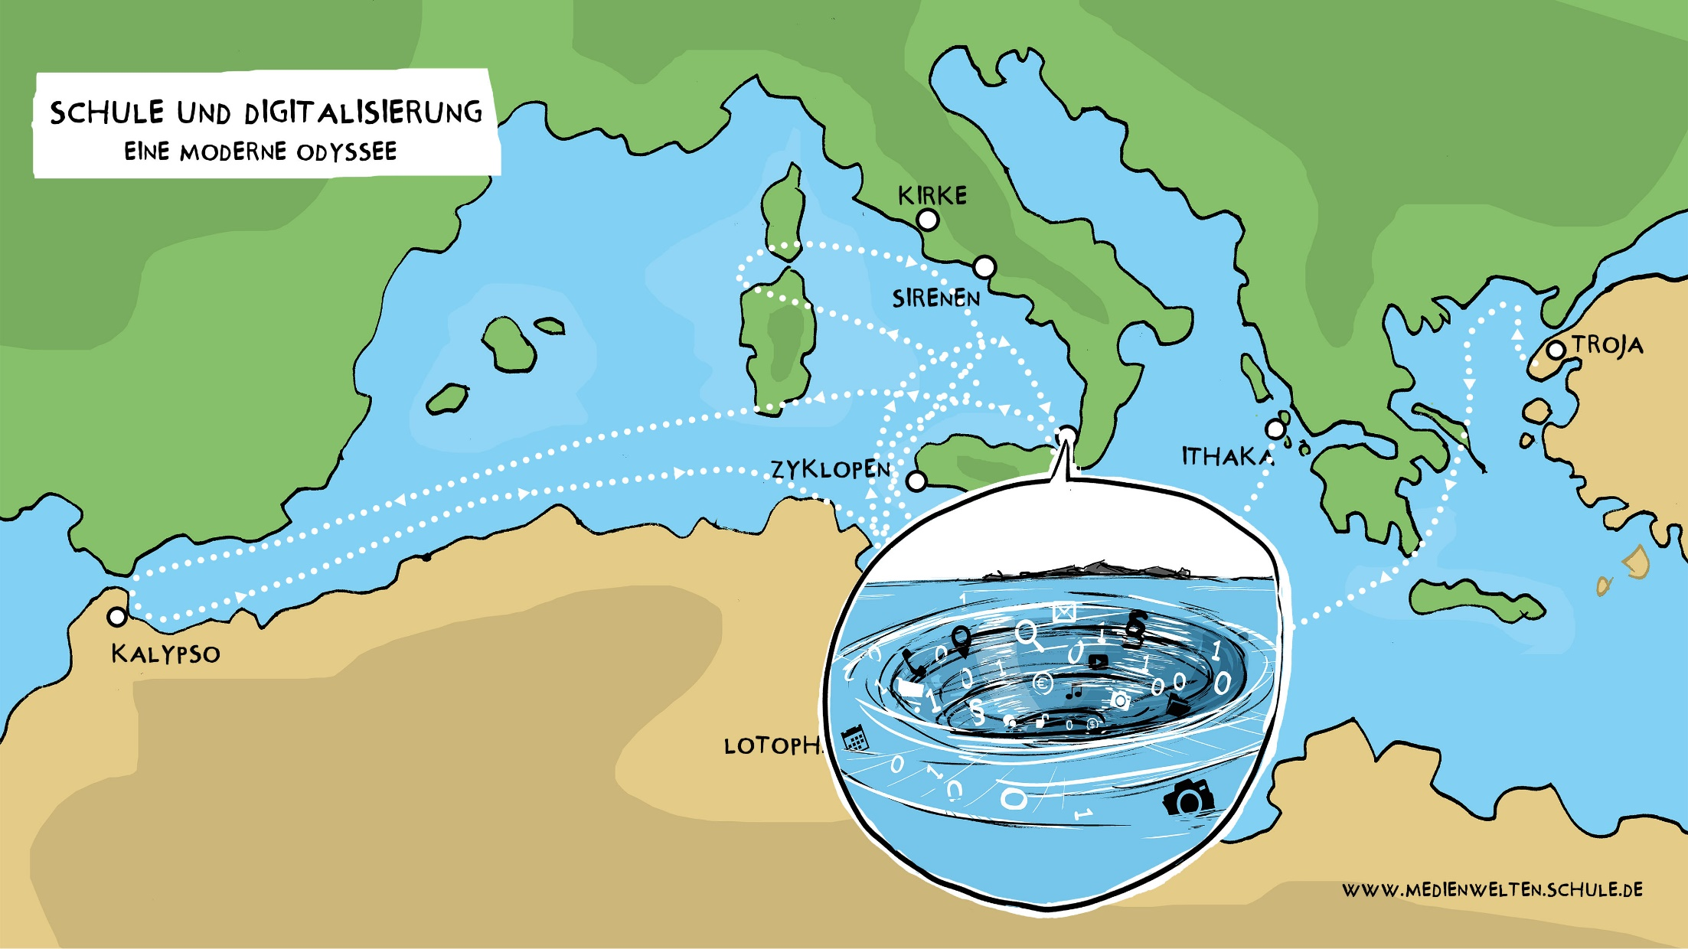
Odyssee

Slide 13
Odyssee

Slide 14
Vorbereitung auf das Englisch-Abitur - relevante Kompetenzen und Skills gezielt und intensiv aufbauen

Slide 15
Vorbereitung auf das Englisch-Abitur - relevante Kompetenzen und Skills gezielt und intensiv aufbauen

Slide 16
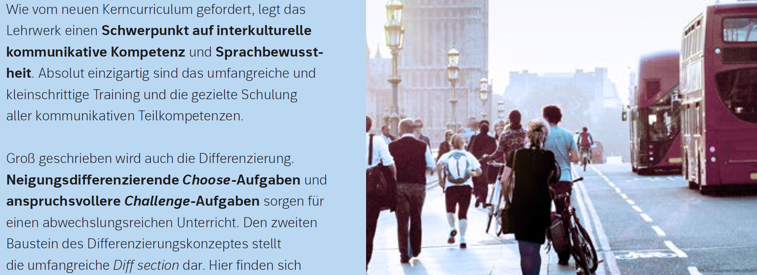
Vorbereitung auf das Englisch-Abitur - relevante Kompetenzen und Skills gezielt und intensiv aufbauen

Slide 17
Intro

Slide 18
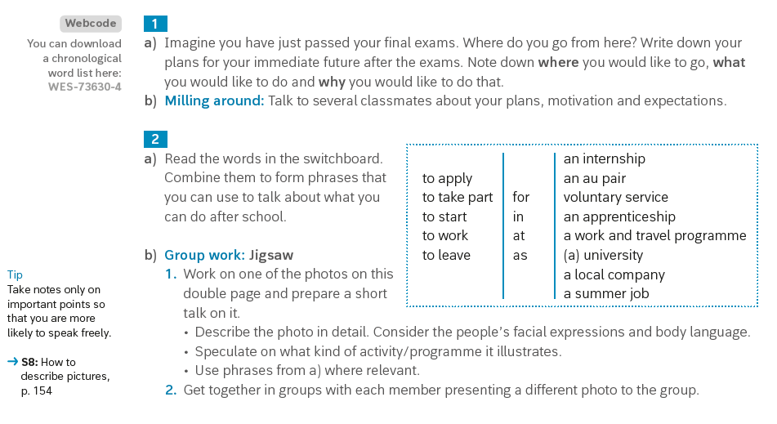
Intro

Slide 19
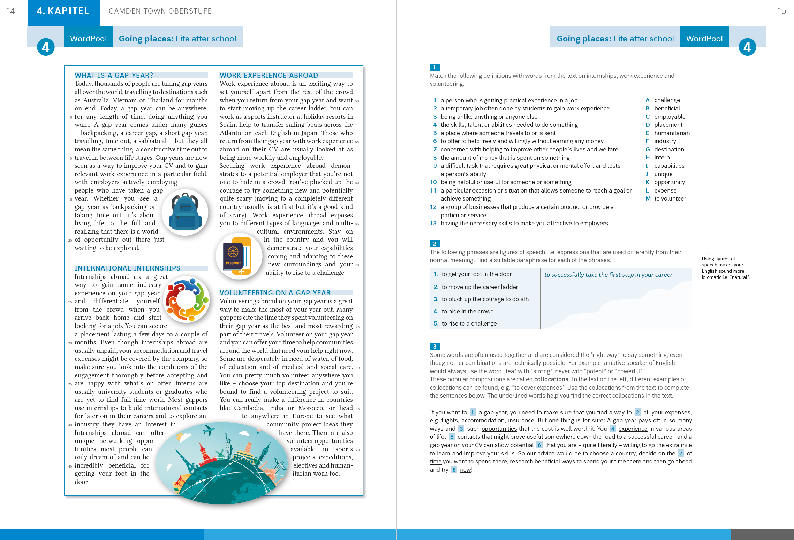
Wordpool

Slide 20
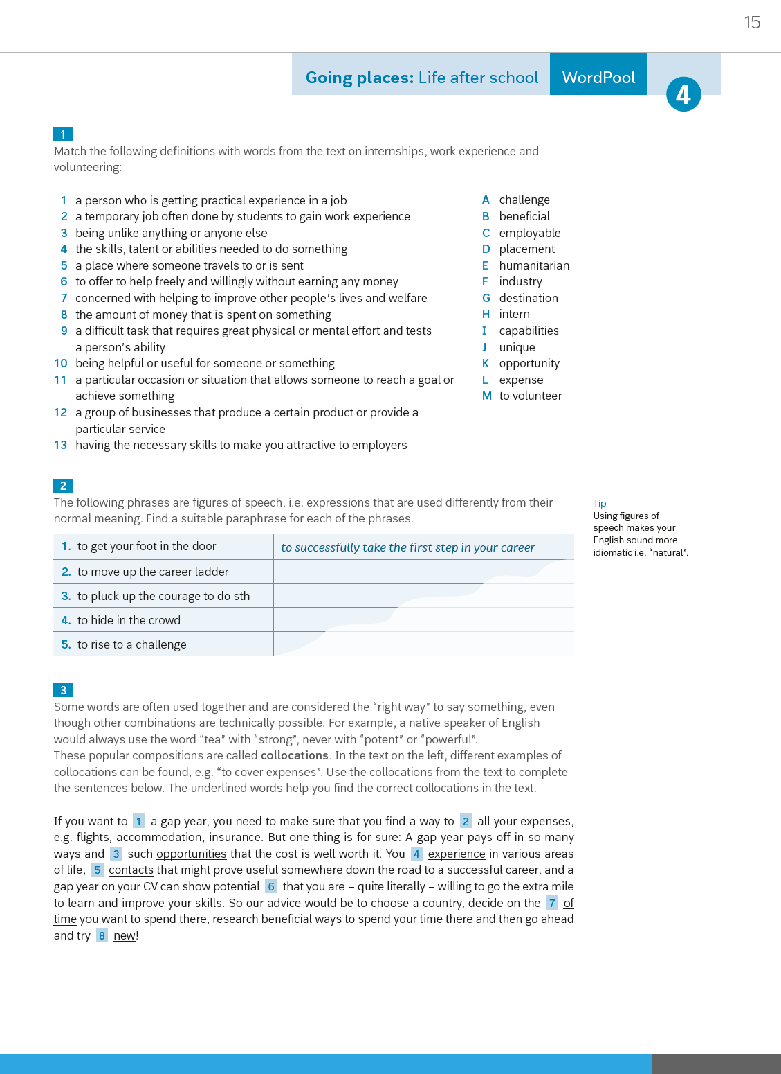
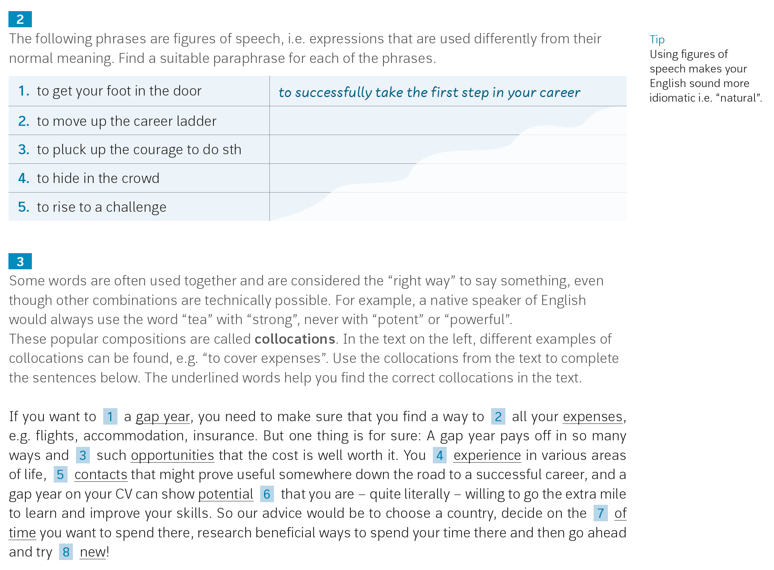

Slide 21
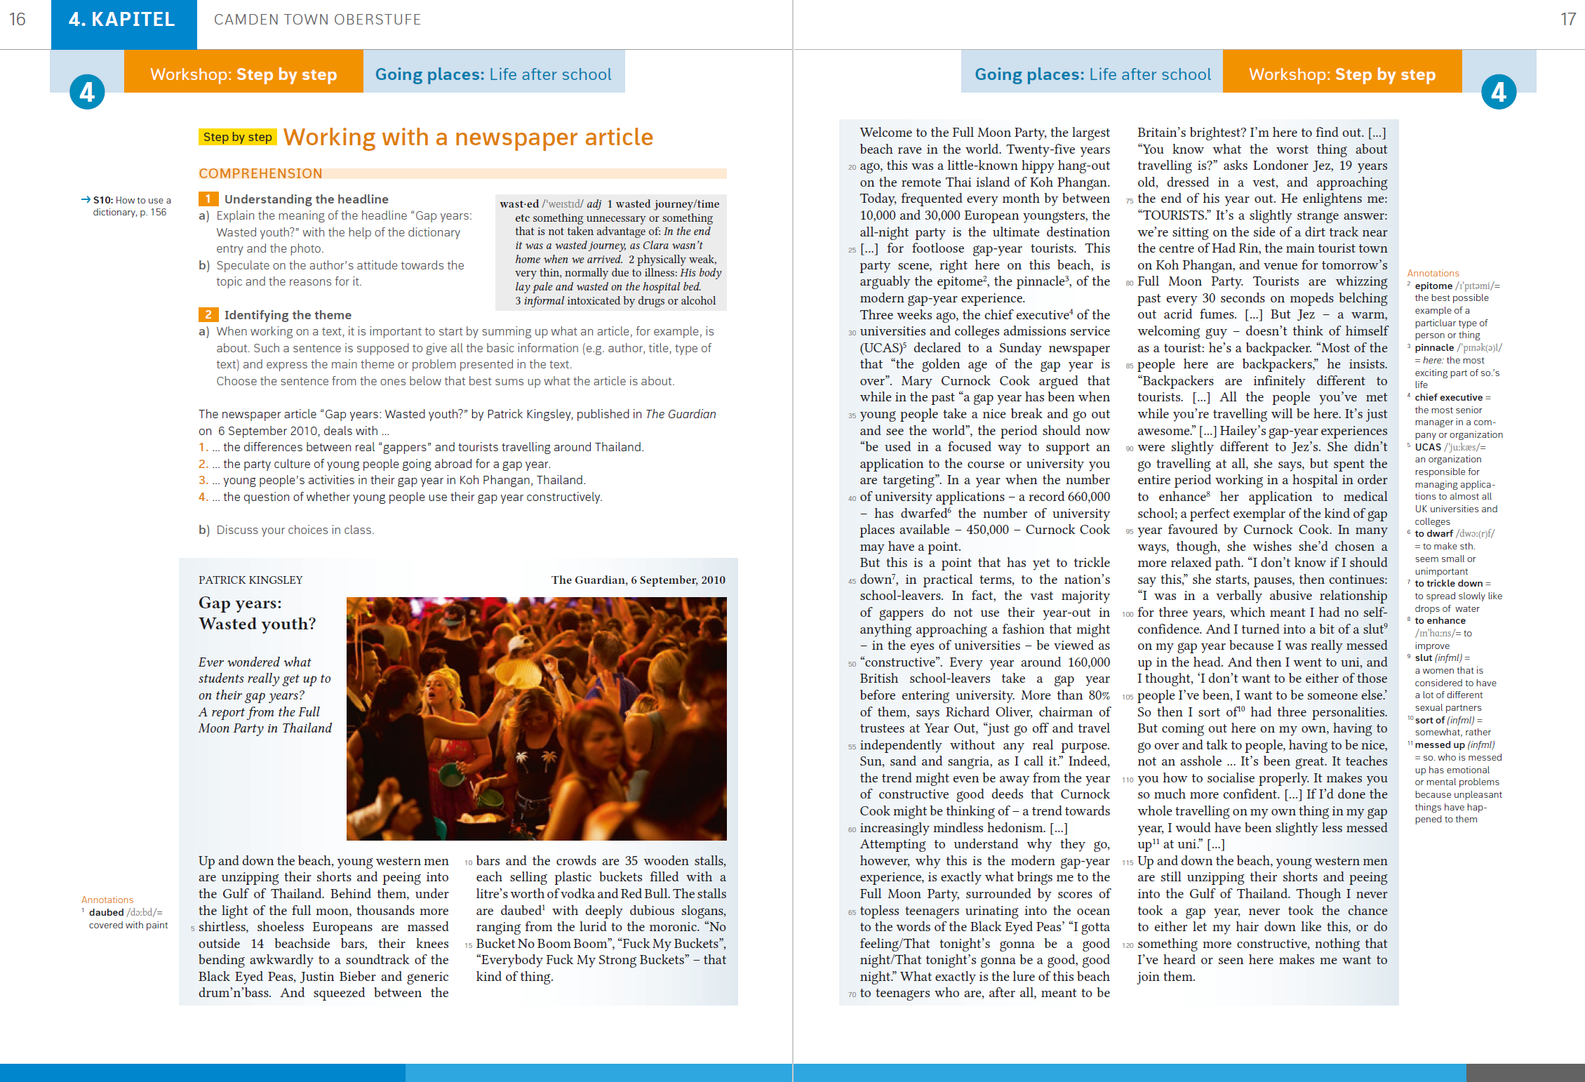
Workshop

Slide 22
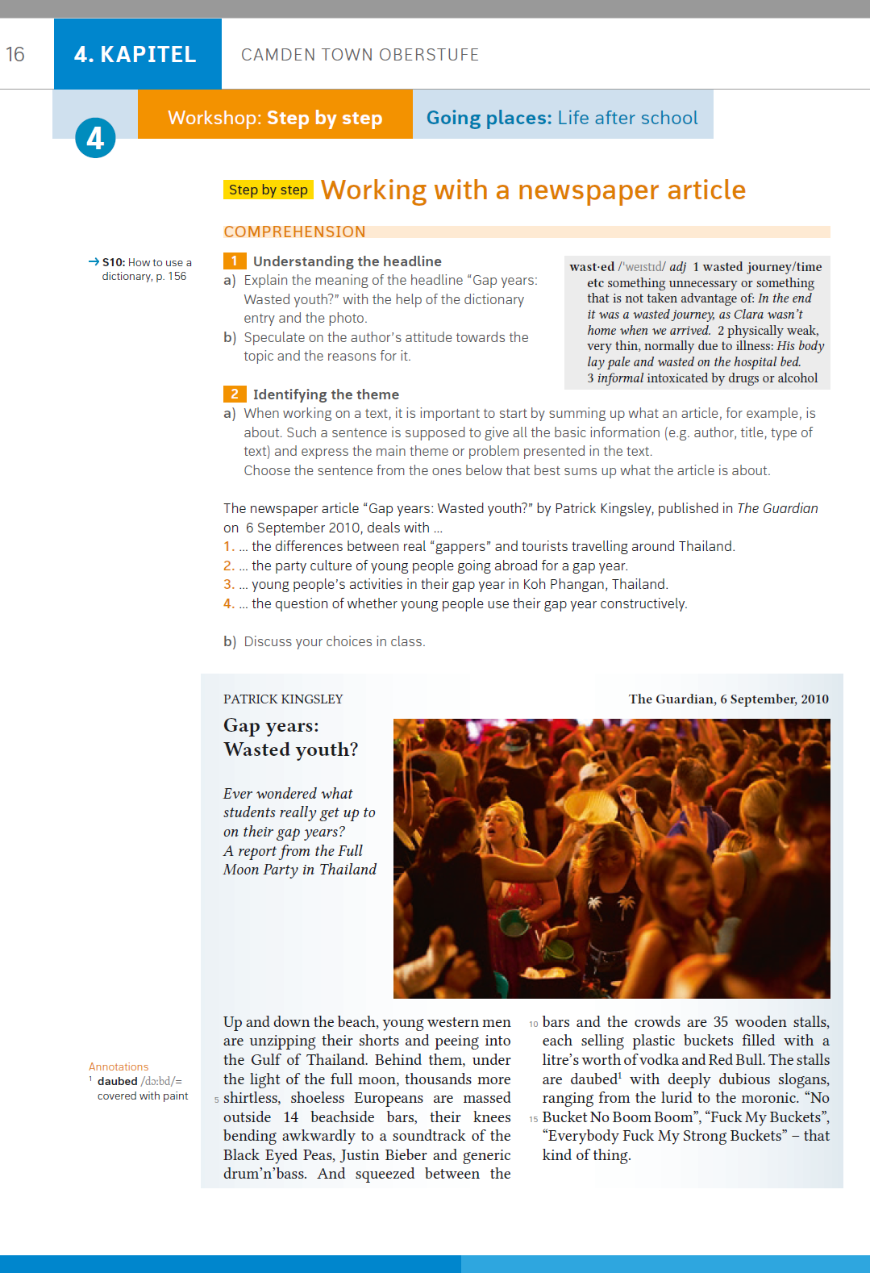
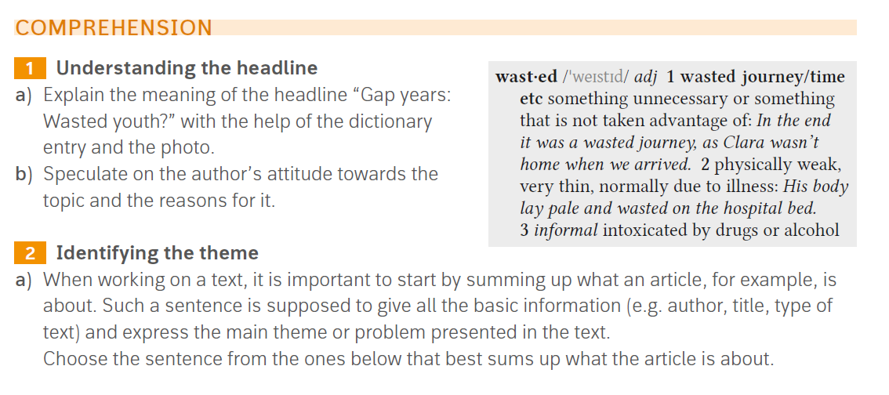
Workshop

Slide 23
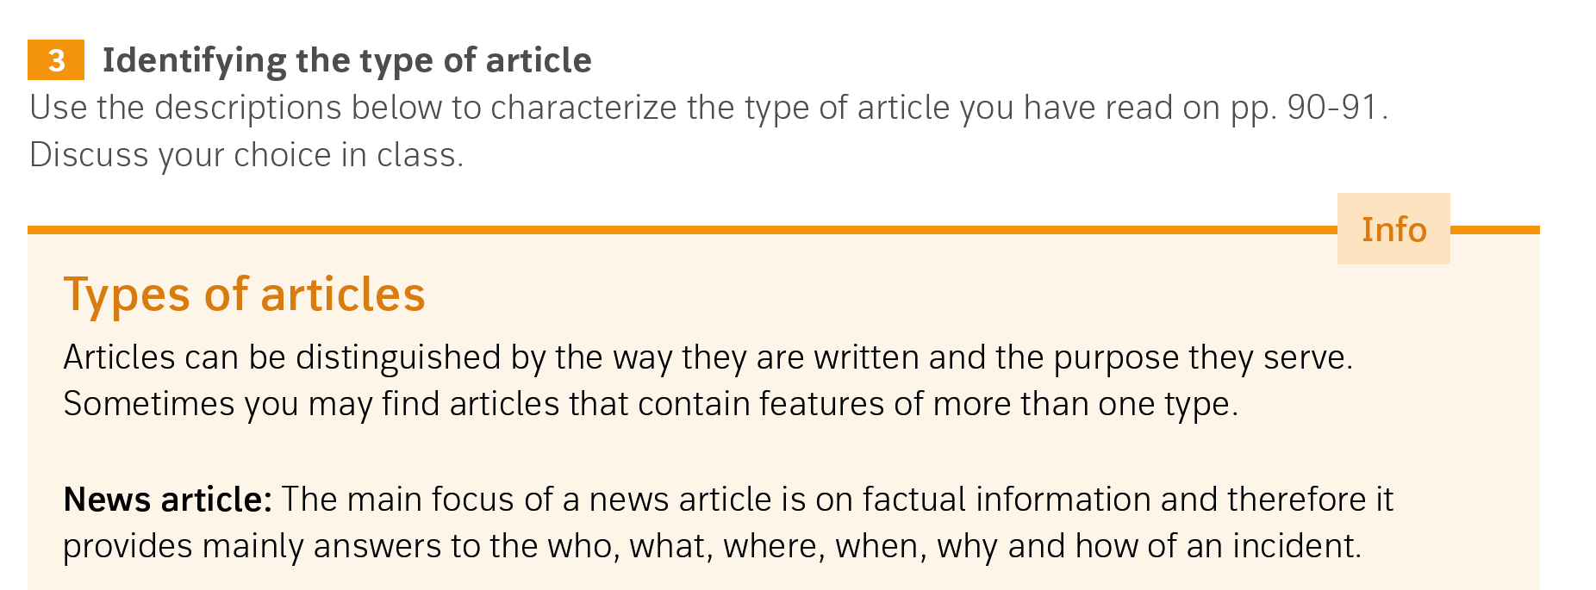
Workshop

Slide 24
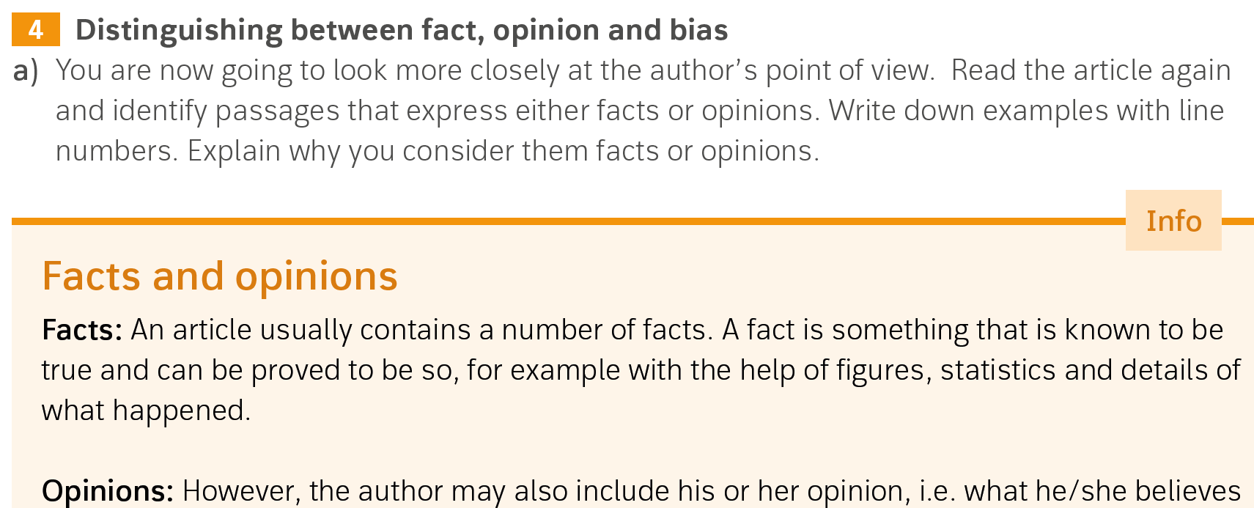
Workshop

Slide 25
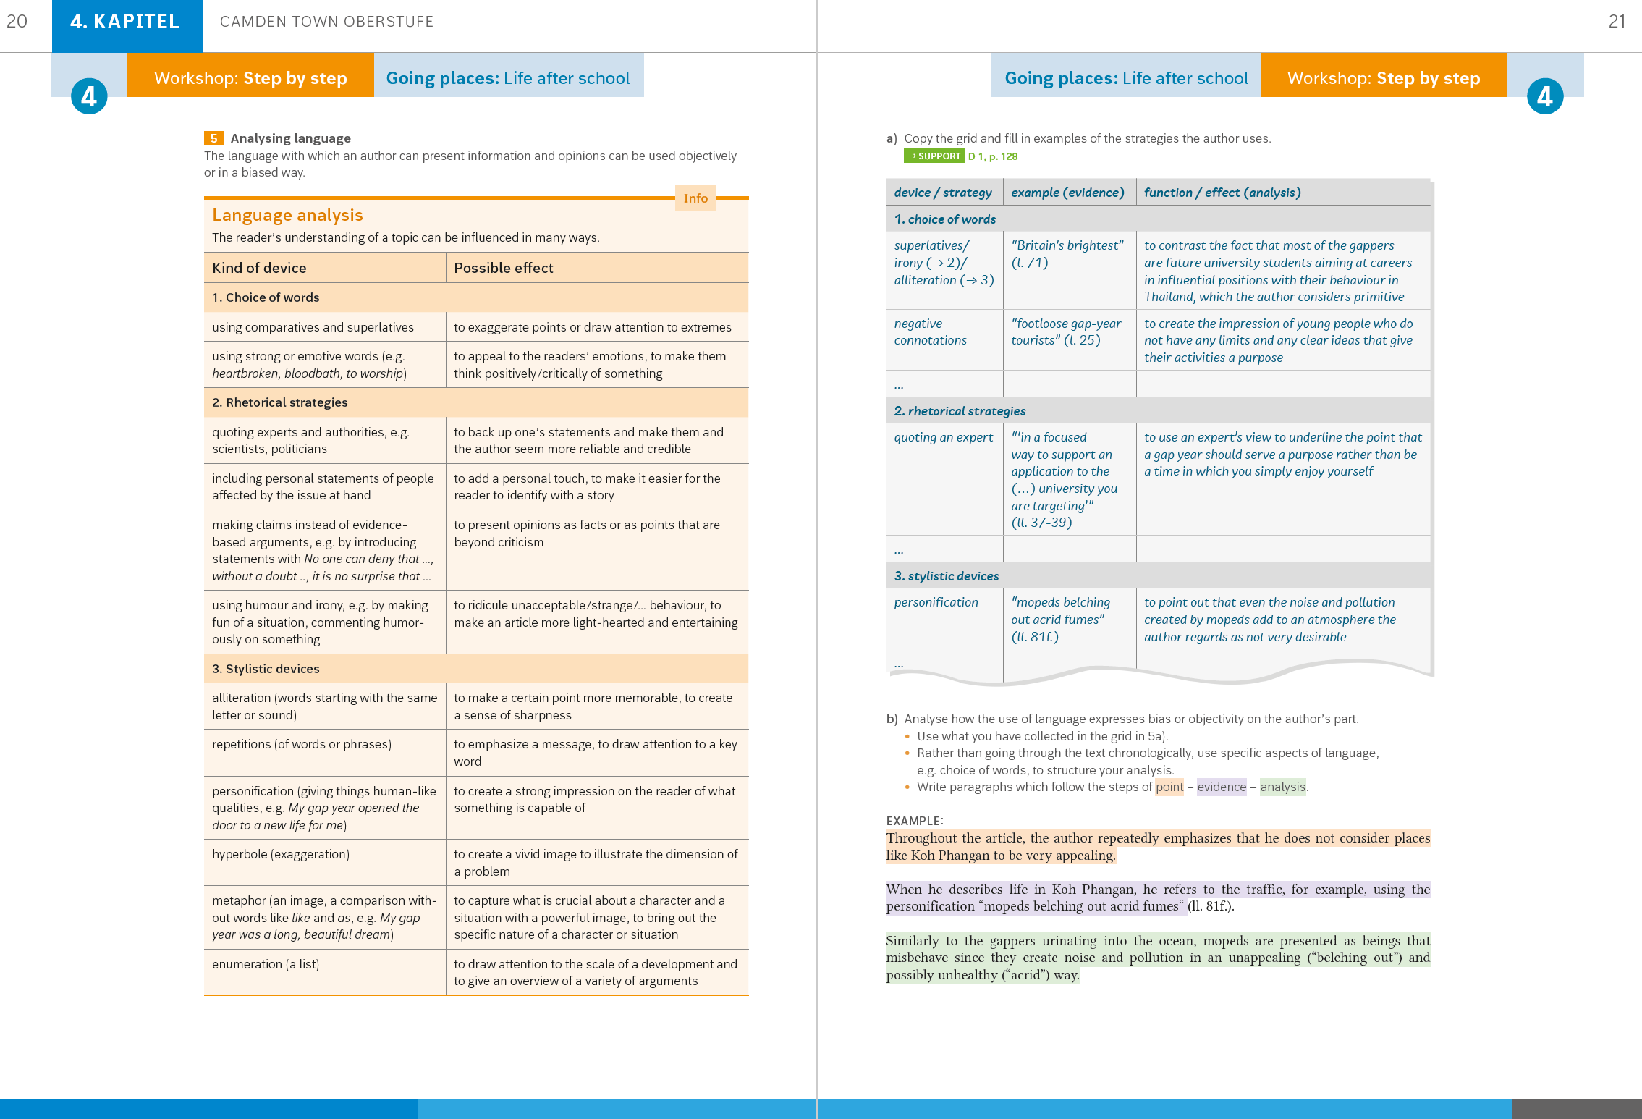
Workshop

Slide 26
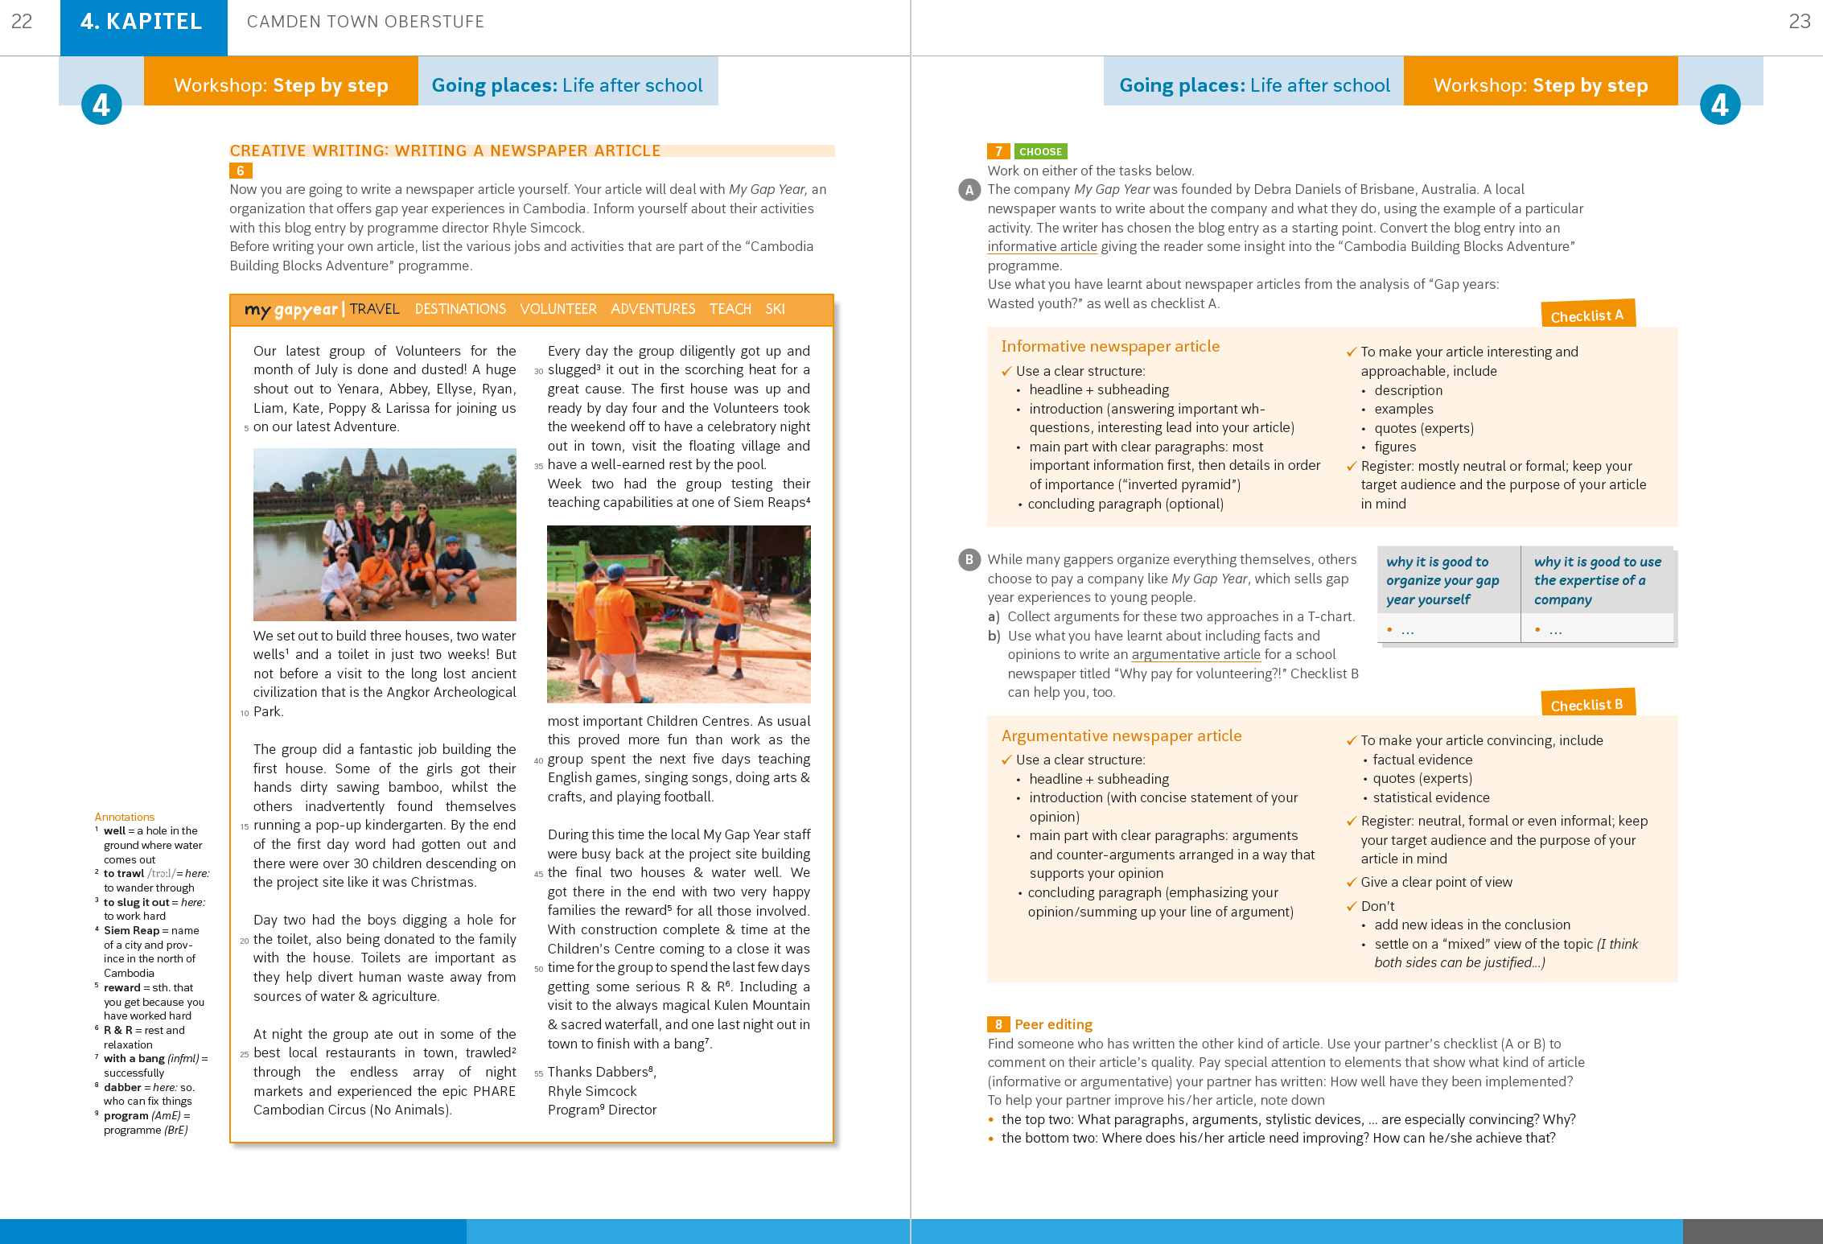
Workshop

Slide 27
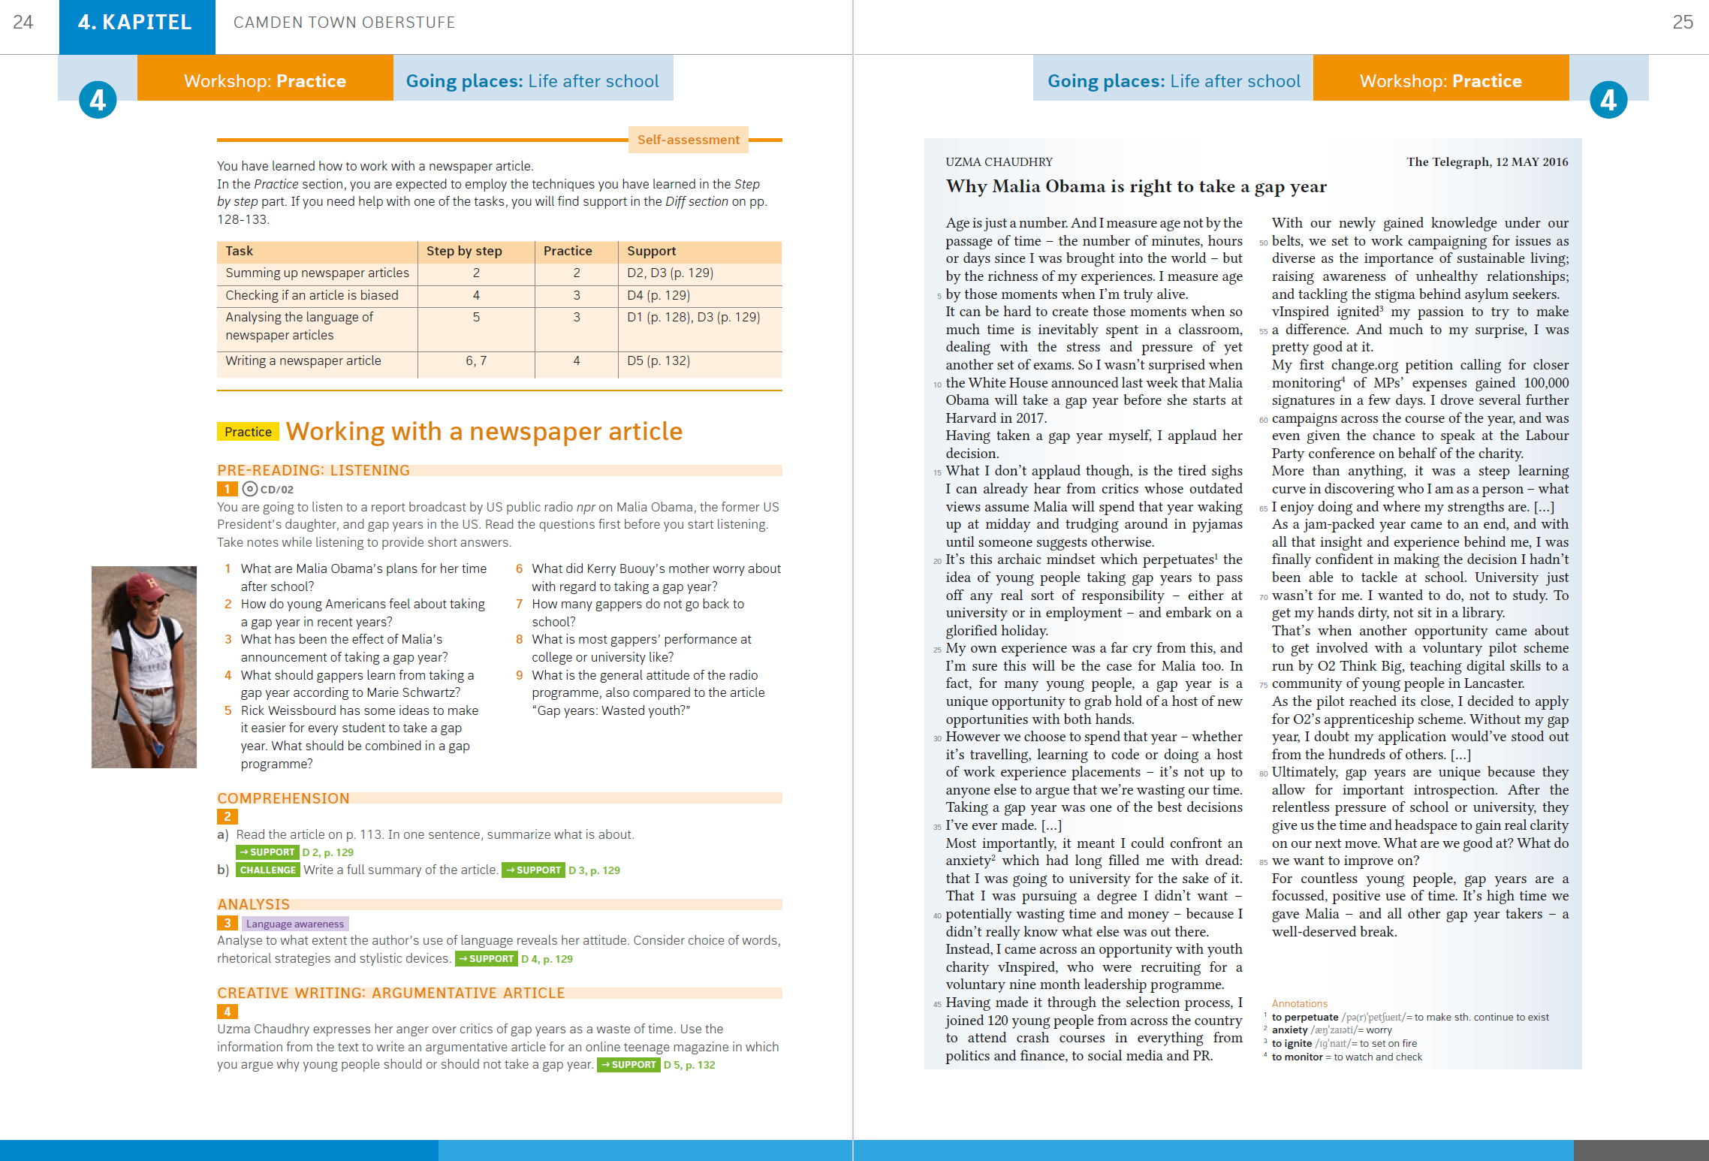
Workshop

Slide 28
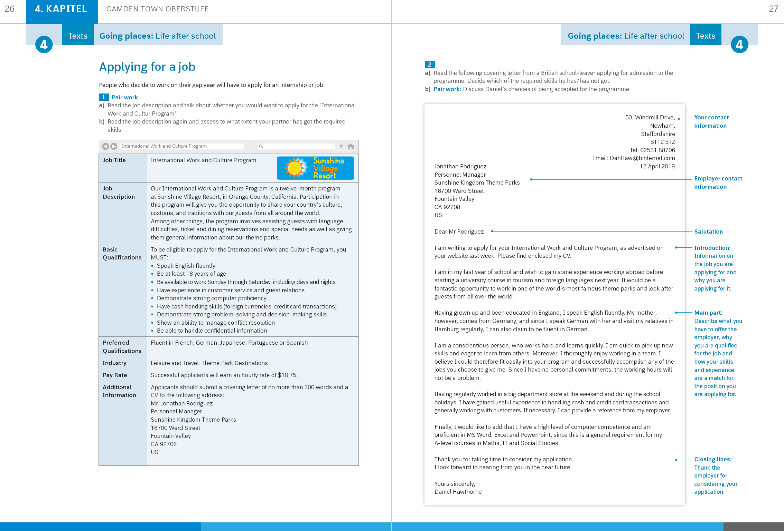
Texts

Slide 29
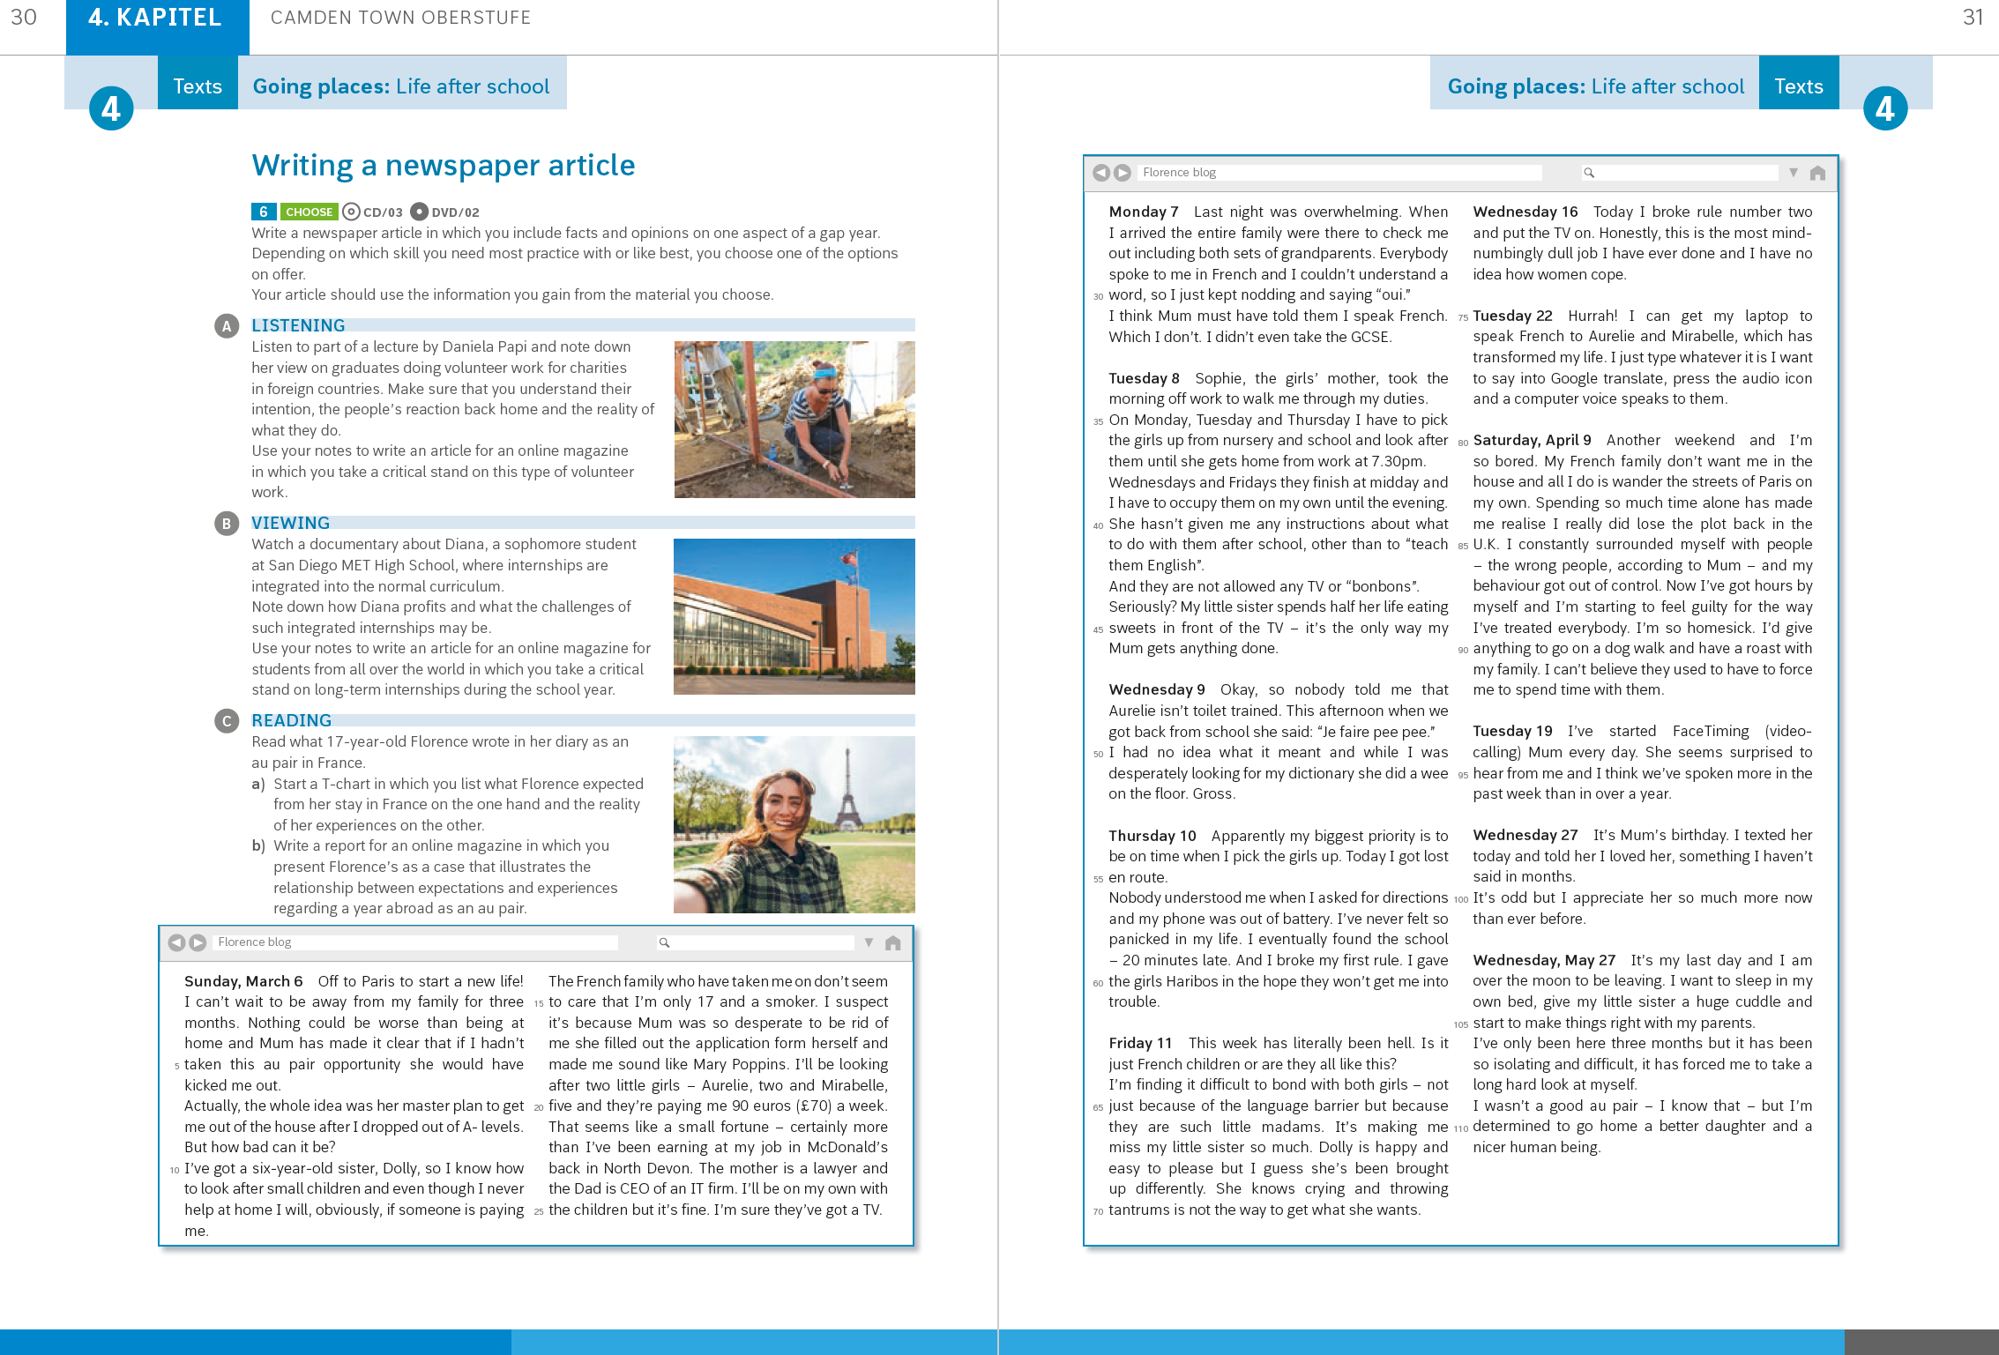
Texts

Slide 30
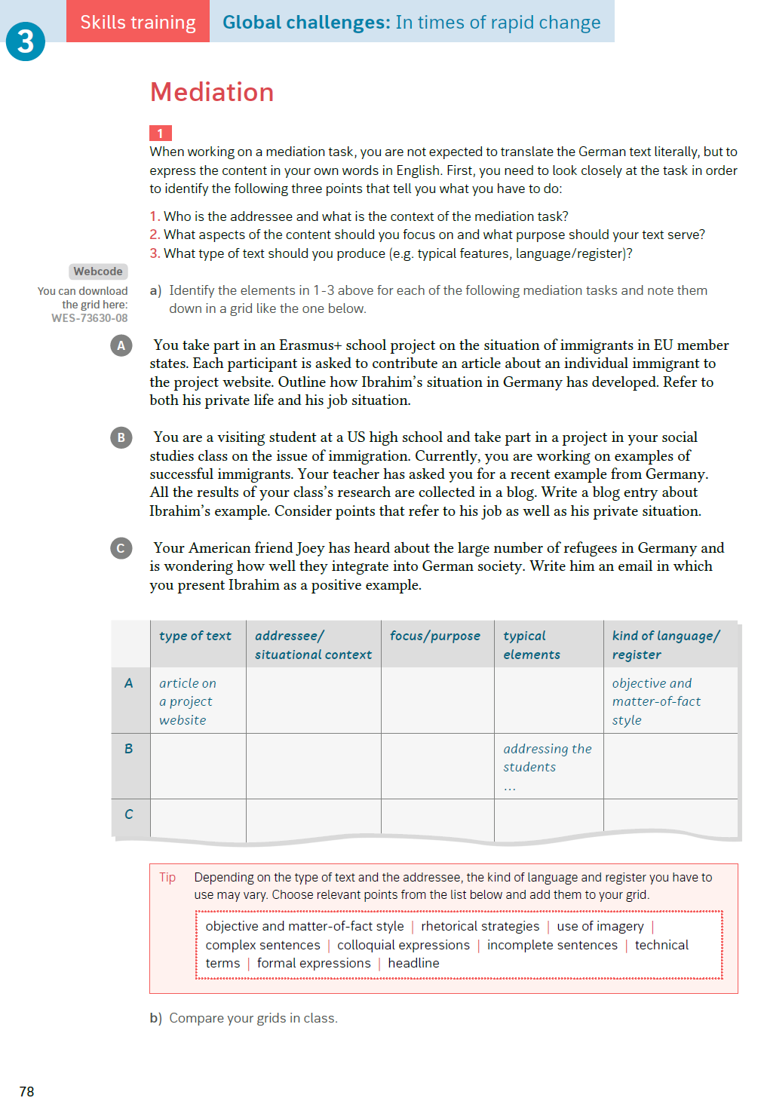
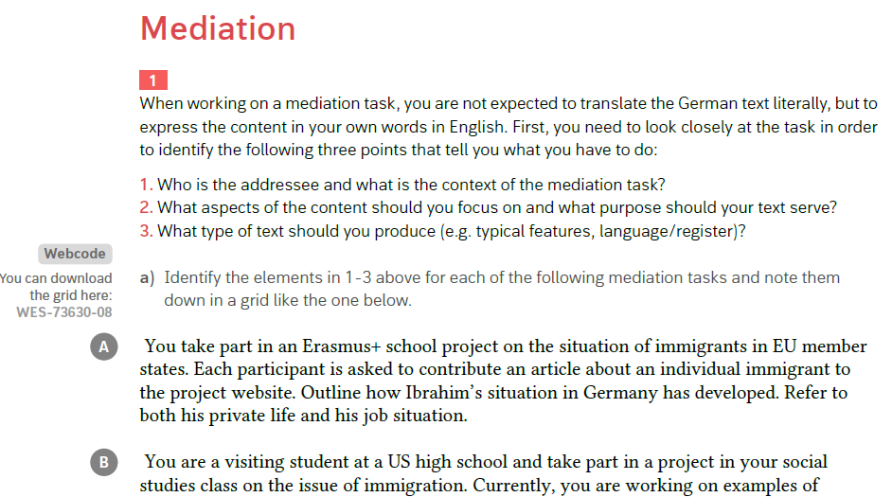
Skill Training

Slide 31
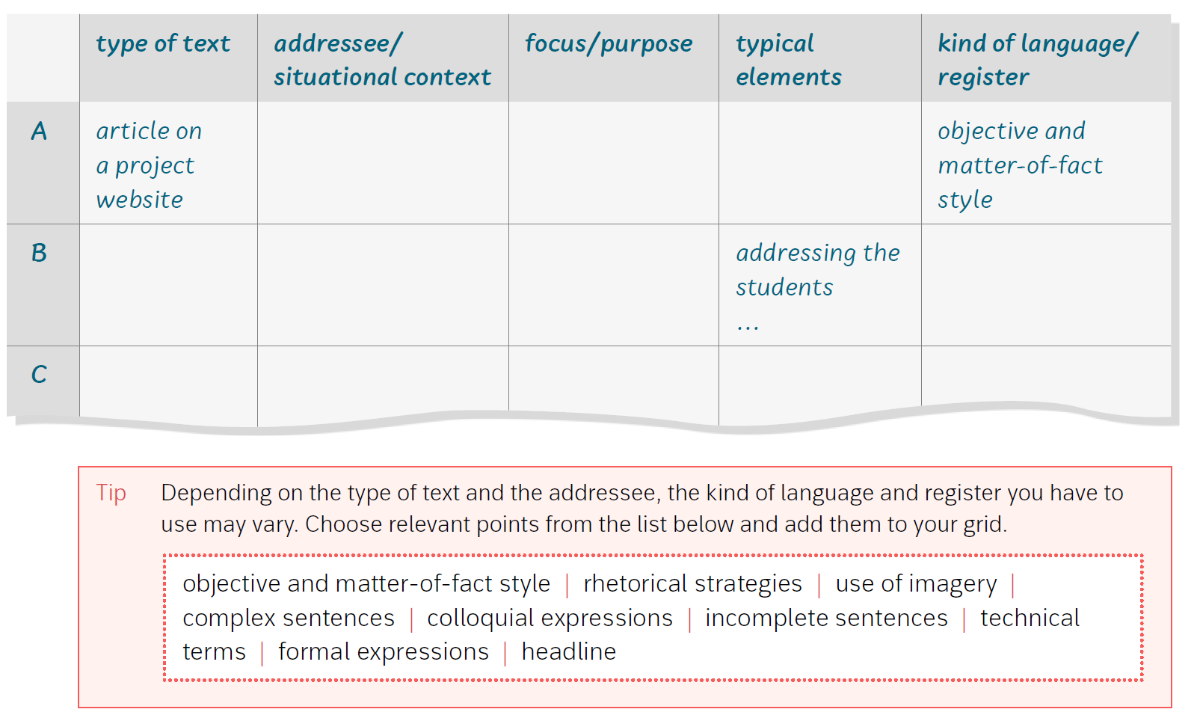
Skill Training

Slide 32
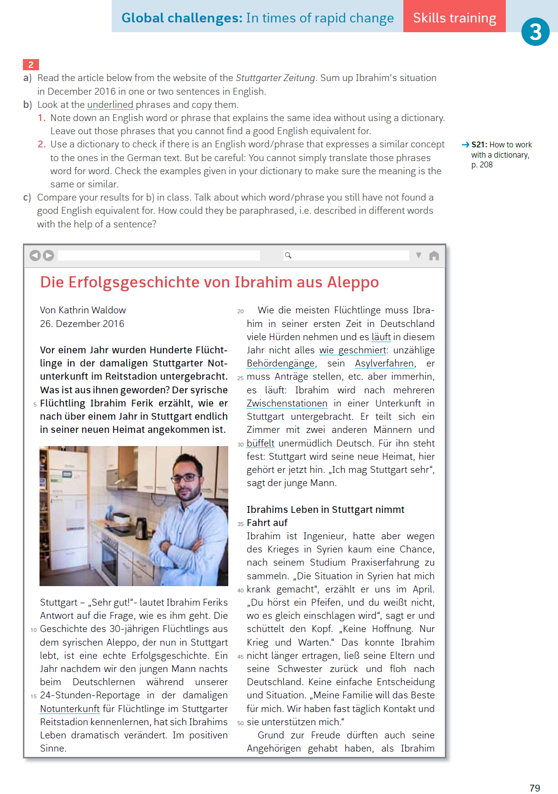
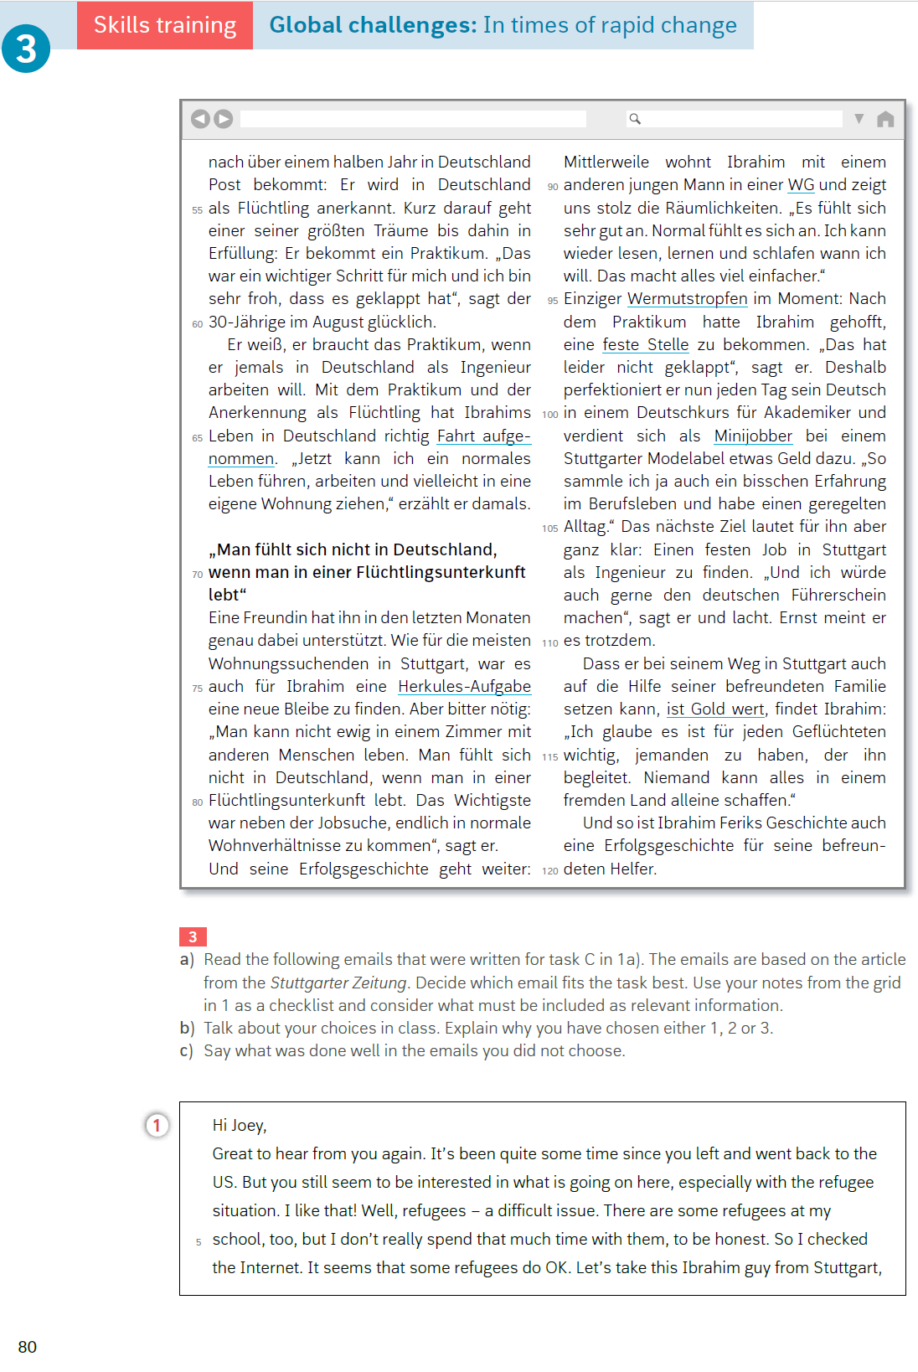
Skill Training

Slide 33
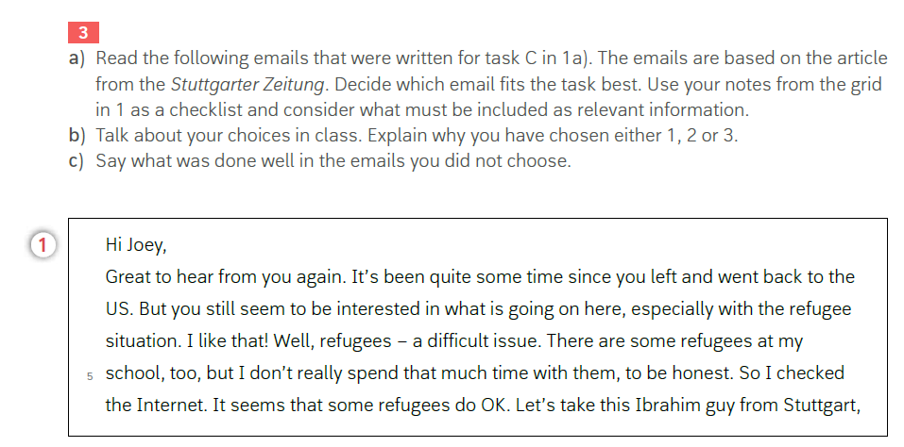
Skill Training

Slide 34
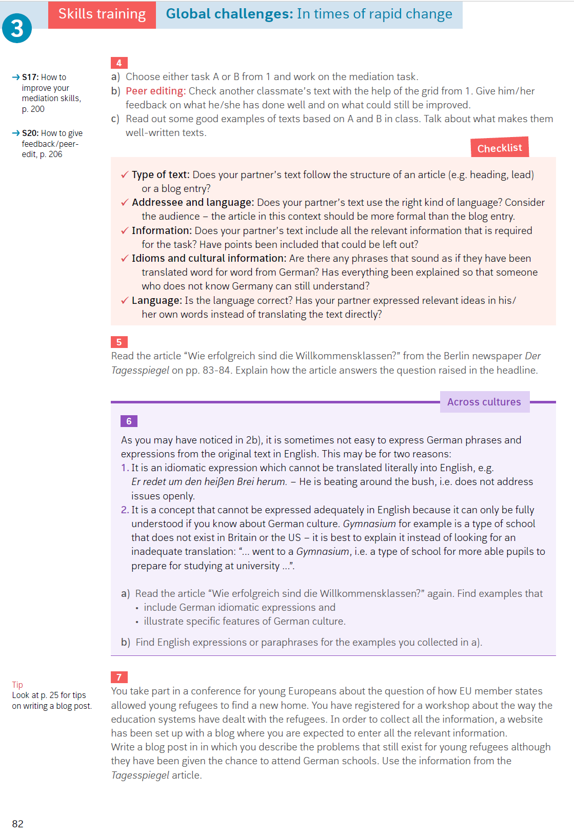
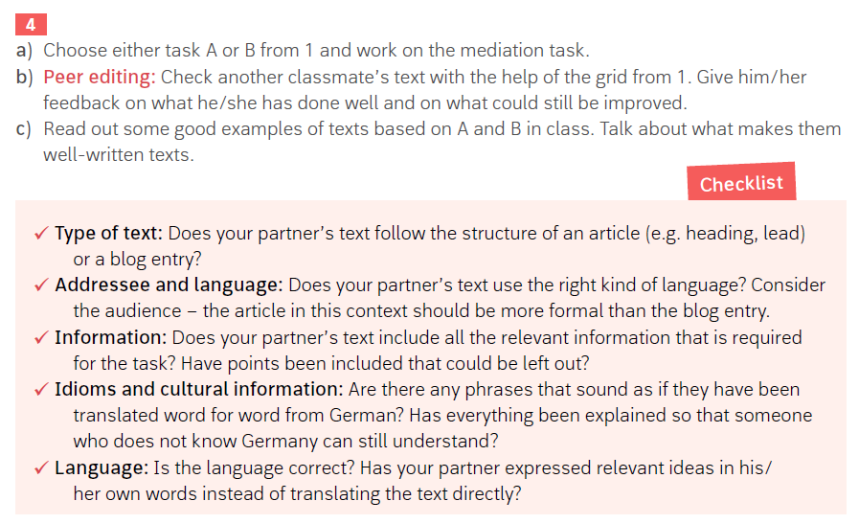
Skill Training

Slide 35
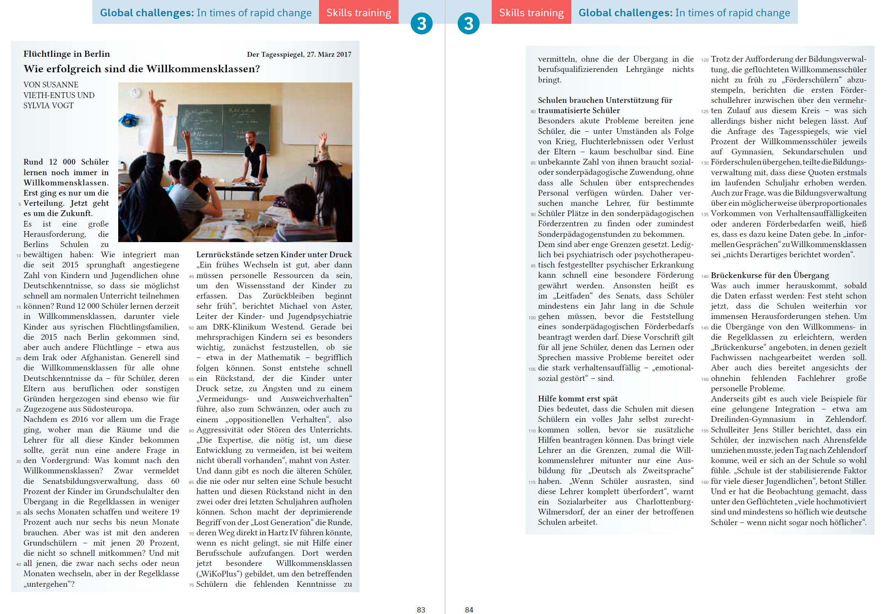
Skill Training

Slide 36
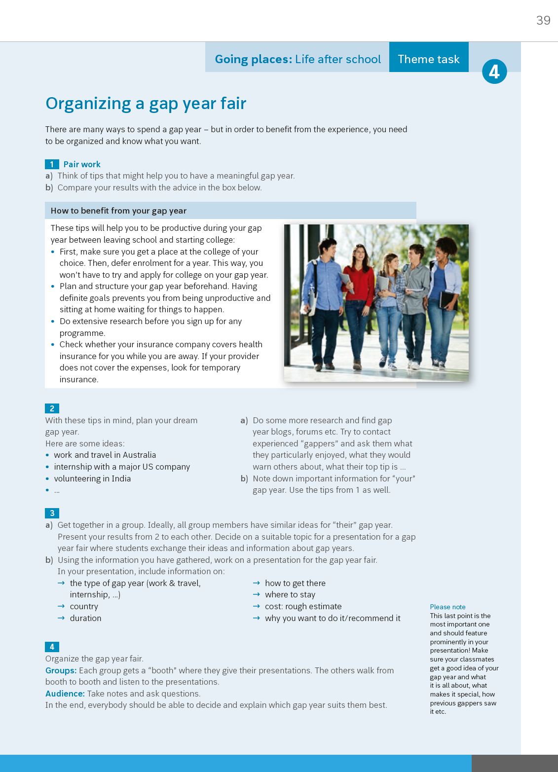
Theme tasks

Slide 37
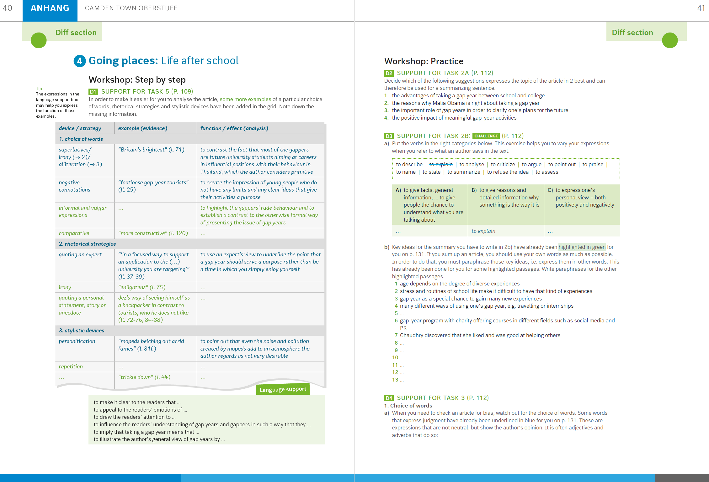
Diff section

Slide 38
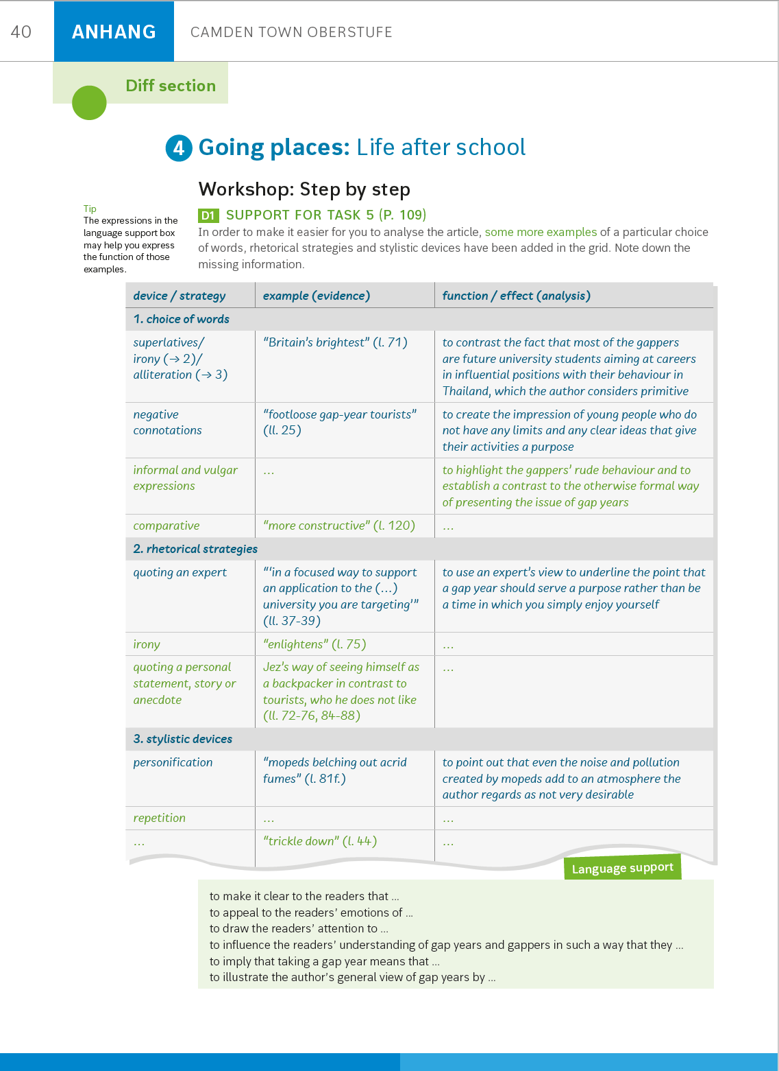
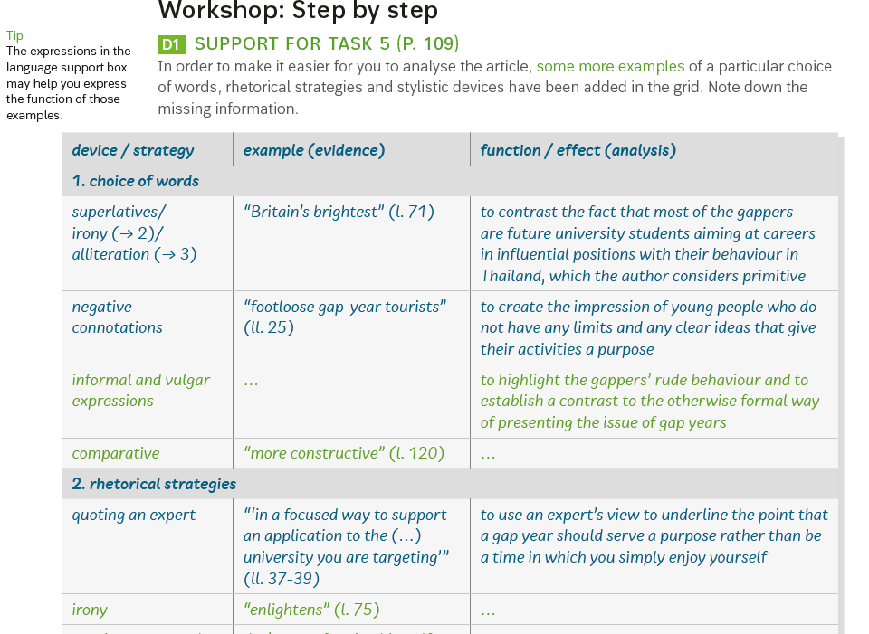
Diff section

Slide 39
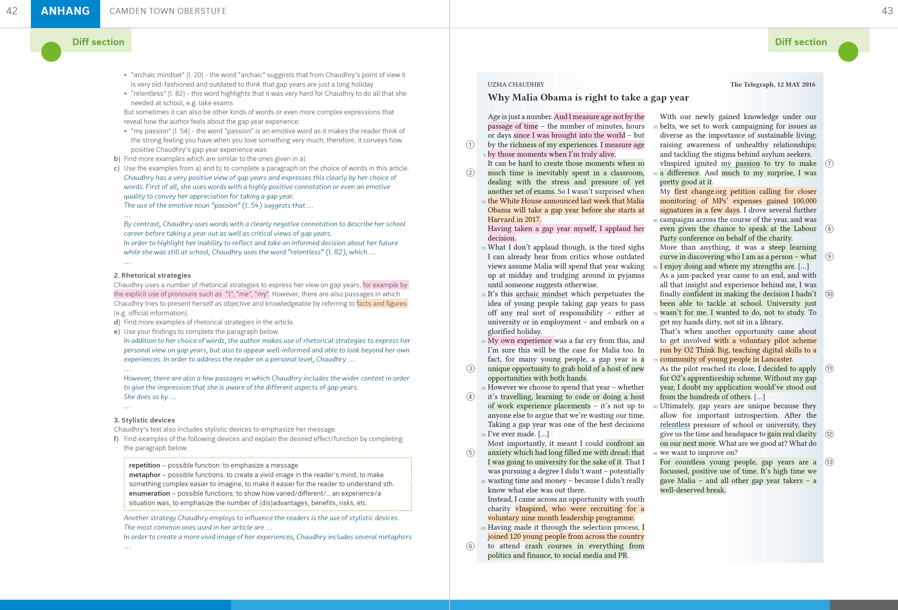
Diff section

Slide 40
Digitalisierung
Notes:
Kommun

Slide 41
Digitalisierung
Frage: Welchen Mehrwert hat der Einsatz von digitalen Medien?
Notes:
Kommun

Slide 42
Digitalisierung
Kein Medienunterricht sondern Englischunterricht!
Notes:
Kommun

Slide 43
Digitalisierung
Nicht von den Programmen und Apps her denken,
sondern von den Unterrichtsinhalten
Notes:
Kommun

Slide 44
Digitalisierung
Wie können digitale Medien für
listening, viewing und speaking genutzt werden?
Notes:
Kommun

Slide 45
Videoproduktion
Notes:
Kommun

Slide 46
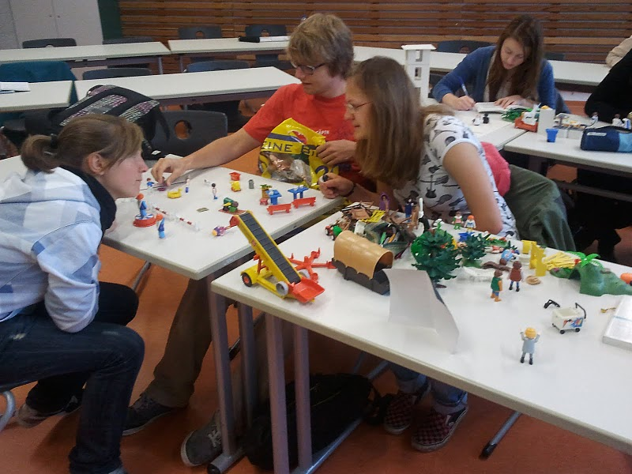
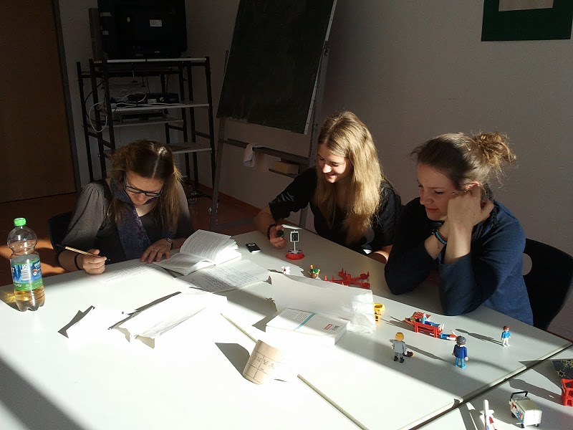
Videoproduktion
Notes:
Kommun

Slide 47
Wie bekommt die Lehrkraft das Video?
Notes:
Kommun

Slide 48
Videoproduktion
3. Interkulturelle Kompetenz
Transatlantic Seminar
Notes:
Kommun

Slide 49
Kompetenzbereiche

Slide 50
Odyssee

